Slide 1



PROGRAMA DE ESPECIALIZACIÓN PARA DIAGNOSTICAR LA VULNERABILIDAD DE UNA VIVIENDA"
MÓDULO 1
Diagnóstico y plan de reforzamiento de estructuras de viviendas progresivas
Sesión
4
Notes:
Colocar esta imagen mientras se inicia el curso

Slide 2
Módulo 1: Diagnóstico y plan de reforzamiento de estructuras de viviendas progresivas Sesión 4
1. Aprendizajes de la unidad anterior
Notes:
Actividad 1: Bienvenida y rescate de aprendizajes
Saludar cordialmente a los participantes y registrar su asistencia.
Solicitar a los participantes de cada mesa de trabajo dialogar y responder la pregunta ¿Qué aprendimos en la sesión anterior? (5 min)
Registrar las respuestas de cada mesa, al final con el aporte de todos los grupos, puede hace una síntesis de las respuestas. (10 min)

Slide 3
Módulo 1: Diagnóstico y plan de reforzamiento de estructuras de viviendas progresivas Sesión 4
¿Qué aprendimos en la sesión anterior?
¿Si encuentras problemas estructurales en una vivienda, cómo identificas cuál de ellos genera un mayor impacto en la vivienda?
Notes:
Actividad 1: Bienvenida y rescate de aprendizajes
Saludar cordialmente a los participantes y registrar su asistencia.
Solicitar a los participantes de cada mesa de trabajo dialogar y responder la pregunta ¿Qué aprendimos en la sesión anterior? (5 min)
Registrar las respuestas de cada mesa, al final con el aporte de todos los grupos, puede hace una síntesis de las respuestas. (10 min)

Slide 4
Módulo 01
Diagnóstico y plan de reforzamiento de estructuras de viviendas progresivas
OBJETIVO DEL MÓDULO 1
Al finalizar el módulo los participantes serán capaces de elaborar un plan de reforzamiento progresivo y priorizar su implementación a partir de un diagnóstico correcto de daños y problemas en la estructura de la vivienda.
.
Notes:
Actividad 2: Introducción y enlace de la unidad didáctica 1 con la unidad 2.
El facilitador presenta los objetivos del módulo, la unidad didáctica 2 y la sesión.
Entregar a cada participante la herramienta de diagnóstico, revisan juntos los elementos principales y les pregunta ¿Tienen alguna duda sobre de la sesión anterior?

Slide 5

Módulo 1: Diagnóstico y plan de reforzamiento de estructuras de viviendas progresivas Sesión 4
OBJETIVO DE LA SESIÓN 04
Al finalizar la unidad, el participante elaborará e interpretará un plan de reforzamiento estructural progresivo de acuerdo con los resultados de la herramienta de diagnóstico.
Notes:
Actividad 2: Introducción y enlace de la unidad didáctica 1 con la unidad 2.
El facilitador presenta los objetivos del módulo, la unidad didáctica 2 y la sesión.
Entregar a cada participante la herramienta de diagnóstico, revisan juntos los elementos principales y les pregunta ¿Tienen alguna duda sobre de la sesión anterior?

Slide 6

Módulo 1: Diagnóstico y plan de reforzamiento de estructuras de viviendas progresivas
CONTENIDO
1:
Reconocimiento e interpretación del orden de la ruta de prioridades para el reforzamiento de las estructuras principales y secundarias.
2:
Reconocimiento y elaboración del plan de reforzamiento progresivo de las estructuras en una vivienda, cumpliendo con el requerimiento de las familias
Notes:
Actividad 2: Introducción y enlace de la unidad didáctica 1 con la unidad 2.
El facilitador presenta los objetivos del módulo, la unidad didáctica 2 y la sesión.
Entregar a cada participante la herramienta de diagnóstico, revisan juntos los elementos principales y les pregunta ¿Tienen alguna duda sobre de la sesión anterior?

Slide 7
Módulo 1: Diagnóstico y plan de reforzamiento de estructuras de viviendas progresivas
3. Reconocimiento e interpretación del orden de la ruta de prioridades para el reforzamiento de las estructuras.
Notes:
Actividad 3: Reconocimiento e interpretación del orden de la ruta de prioridades para el reforzamiento de las estructuras principales y secundarias.
Dinámica “Del diagnóstico al plan de reforzamiento”
Presenta en la pantalla el formato de la herramienta de diagnóstico.
Absuelve las dudas que puedan tener los participantes sobre la herramienta de diagnóstico.
Diferencias entre lo prioritario y lo progresivo
Definir la ruta de priorización (precisar criterios técnicos de por qué es prioritario)
Definir la ruta de reforzamiento progresivo (precisar criterios técnicos de por qué es progresivo)

Slide 8
Los participantes tomarán los resultados de la herramienta de diagnóstico de la sesión 3. En base a estos resultados registrados en la herramienta de diagnóstico, se definirá la ruta de priorización y la ruta del reforzamiento progresivo.
Módulo 1: Diagnóstico y plan de reforzamiento de estructuras de viviendas progresivas Sesión 4
ANÁLISIS DE CASOS

Slide 9
Módulo 1: Diagnóstico y plan de reforzamiento de estructuras de viviendas progresivas Sesión 4
FICHA DE DIAGNOSTICO

Slide 10
Módulo 1: Diagnóstico y plan de reforzamiento de estructuras de viviendas progresivas Sesión 4
DIFERENCIA ENTRE PRIORITARIO Y PROGRESIVO
PRIORITARIO:
Acciones que se deben realizar con urgencia por sobre otras actividades.
Pueden causar perdidas materiales y humanas.
Si no se atienden pronto elevan el porcentaje de vulnerabilidad de la estructura.
PROGRESIVO:
Acciones que se realizan en el tiempo, una tras otra hasta conseguir un objetivo.
Se inicia con las acciones prioritarias de acuerdo al plan de reforzamiento.

Slide 11
Módulo 1: Diagnóstico y plan de reforzamiento de estructuras de viviendas progresivas
4. Elaborar una ruta de reforzamiento en base al orden de prioridad de las estructuras a intervenir, considerando tener una zona y ruta de evacuación segura
Notes:
Actividad 4: Elaborar una ruta de reforzamiento basada en un orden de prioridades de solución de las estructuras a intervenir, (considerando tener una zona y ruta de evacuación segura)
Instrucciones:
Organizar 6 grupos de trabajo, 5 personas por grupo como máximo.
Tres grupos reciben el Caso 1 y tres grupos el Caso 2.
Cada Caso contiene un paquete de fotos de una vivienda con problemas estructurales:
Caso 1: una vivienda con problemas de complejidad 1, 3, 5, 7 y 9.
Caso 2: una vivienda con problemas de complejidad 2, 4, 6, 8, 10 y 11
Indicar las siguientes pautas de trabajo a los grupos de participantes:
Completar la herramienta de diagnóstico (incluida la elaboración del croquis)
Elaborar una ruta de reforzamiento de acuerdo con la complejidad del problema haciendo énfasis en los criterios de la herramienta.
Atender los ejemplos guía: proyección del problema específico en las fotos/video (caso 1 y caso 2) y el sustento teórico en base a la normativa.
En plenaria:
Por lo menos cuatro grupos presentan sus resultados.
El facilitador promueve la participación, y genera diálogo sobre preguntas o dudas de los grupos.

Slide 12


Módulo 1: Diagnóstico y plan de reforzamiento de estructuras de viviendas progresivas Sesión 4
Trabajo Grupal: Elaborar una ruta de reforzamiento en base a la interpretación de los resultados de la herramienta de diagnóstico empleando criterios de decisión
Materiales:
Herramienta de diagnóstico llenadas en la unidad 03 por parte de los maestros de obra.
Casos 1 y 2 realizados en la unidad 03
Hojas reforzamiento
Notes:
Proyecta y al mismo tiempo entrega un paquete de fotos de una vivienda con problemas estructurales a los participantes.
Indica a los participantes que deben completar la ficha de diagnóstico (incluida la elaboración del croquis)
Proyecta el cuadro, elaboran de forma guiada una ruta de reforzamiento de acuerdo a la complejidad del problema haciendo énfasis en el criterio.
El facilitador proyecta el problema específico en las fotos/video y brindando el sustento teórico en base a la normativa. Mediante preguntas valida el aprendizaje de la sesión.
Los participantes plantean preguntas o dudas
Se realiza 2 veces este ejercicio. En el primer caso, presenta una vivienda con problemas de complejidad 1, 3, 5, 7 y 9. En el segundo caso, presenta una vivienda con problemas de complejidad 2, 4, 6, 8, 10 y 11.

Slide 13
Módulo 1: Diagnóstico y plan de reforzamiento de estructuras de viviendas progresivas Sesión 4
CASOS ESTUDIADOS EN LA SESIÓN 3
Notes:
En base a la ficha de diagnóstico y la ruta de reforzamiento realizadas en la sesión anterior, los participantes elaboran el plan de reforzamiento.

Slide 14
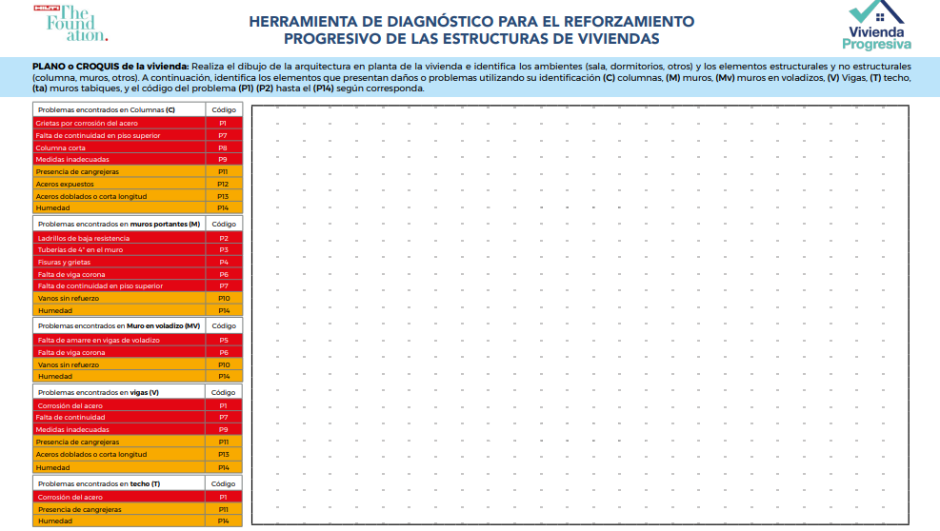
Módulo 1: Diagnóstico y plan de reforzamiento de estructuras de viviendas progresivas Sesión 4
Notes:
Proyecta la ruta de reforzamiento y hace el plan de mejora corrigiendo/reforzando las buenas ideas del plan elaborado por los partipantes
El facilitador brinda brindando el sustento teórico en base a la normativa.
Los participantes plantean preguntas o dudas

Slide 15
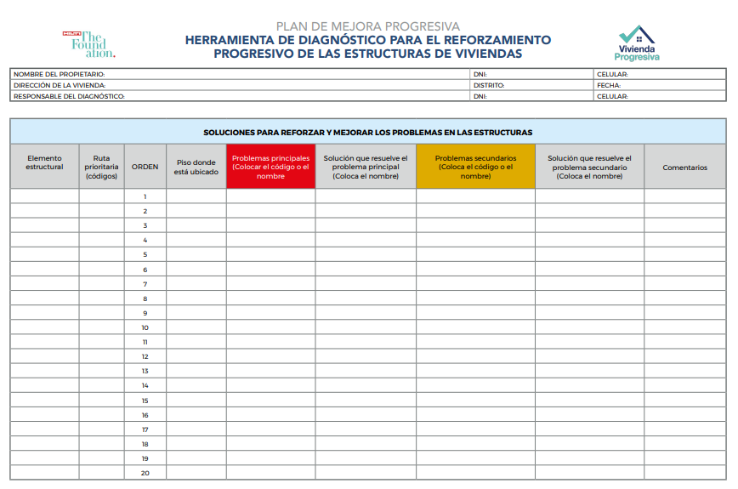
Módulo 1: Diagnóstico y plan de reforzamiento de estructuras de viviendas progresivas Sesión 4
Notes:
Proyecta el cuadro, elaboran de forma guiada una ruta de reforzamiento de acuerdo a la complejidad del problema haciendo énfasis en el criterio.
El facilitador proyecta el problema específico en las fotos/video y brindando el sustento teórico en base a la normativa. Mediante preguntas valida el aprendizaje de la sesión.
Los participantes plantean preguntas o dudas
Se realiza 2 veces este ejercicio. En el primer caso, presenta una vivienda con problemas de complejidad 1, 3, 5, 7 y 9. En el segundo caso, presenta una vivienda con problemas de complejidad 2, 4, 6, 8, 10 y 11.
VER ANEXO 1 – RUTA DE REFORZAMIENTO

Slide 16
Módulo 1: Diagnóstico y plan de reforzamiento de estructuras de viviendas progresivas
5. Elaborar un plan de reforzamiento en base a la ruta empleando datos del contexto y criterios de decisión.
Notes:
Actividad 5: Elaborar un plan de reforzamiento en base a la ruta empleando datos del contexto y criterios de decisión. (140 minutos)
Instrucciones:
Trabajan los mismos grupos conformados para la anterior actividad.
En base a la herramienta de diagnóstico y la ruta de reforzamiento realizada en la actividad anterior, los participantes elaboran el plan de reforzamiento progresivo.
La mitad de los grupos reciben el caso 1 y la otra mitad, recibe el Caso 2.
Caso 1: La familia solo tiene presupuesto para solucionar 2 problemas de forma inmediata y 2 problemas en un periodo no mayor a 1 año. Si hubiese más problemas, se pensaría en un futuro mayor a 3 años.

Slide 17
Módulo 1: Diagnóstico y plan de reforzamiento de estructuras de viviendas progresivas Sesión 4
EN BASE A LA HERRAMIENTA DE DIAGNÓSTICO RESUELTA EN LA UNIDAD 3,
Y DE ACUERDO CON LA RUTA ELABORADA EN LA ACTIVIDAD ANTERIOR DE ESTA SESIÓN
ELABORAR EL PLAN DE MEJORA PROGRESIVA
Notes:
En base a la ficha de diagnóstico y la ruta de reforzamiento realizadas en la sesión anterior, los participantes elaboran el plan de reforzamiento.

Slide 18
Módulo 1: Diagnóstico y plan de reforzamiento de estructuras de viviendas progresivas Sesión 4
Trabajo Grupal : Elaborar un plan de reforzamiento en base a la ruta empleando datos del contexto y criterios de decisión
Pautas:
En base a la herramienta de diagnóstico y la ruta de reforzamiento realizadas en la actividad anterior, los participantes elaboran el plan de reforzamiento.
Para el primer ejercicio, la familia solo tiene presupuesto para solucionar 2 problemas de forma inmediata y 2 problemas en un periodo no mayor a 1 año. Si hubiese más problemas, se pensaría en un futuro mayor a 3 años.
Notes:
Indica que los participantes elaboren un plan de mejora progresiva de acuerdo al prespuesto de la familia

Slide 19
Módulo 1: Diagnóstico y plan de reforzamiento de estructuras de viviendas progresivas Sesión 4
CASO - APLICACIÓN DE HERRAMIENTA DE DIAGNÓSTICO
La señora Agripina se encuentra preocupada porque está observando problemas en las estructuras de su vivienda y no puede construir un piso más, que es lo que su familia necesita, por lo que nos pide ayuda y nos detalla la siguiente información:
La familia solo tiene presupuesto para solucionar 2 problemas de forma inmediata y 2 problemas en un periodo no mayor a 1 año. Si hubiese más problemas, se pensaría en un futuro mayor a 3 años.

Slide 20
Módulo 1: Diagnóstico y plan de reforzamiento de estructuras de viviendas progresivas Sesión 4
CASO 2
La señora Cucha se encuentra preocupada porque está observando problemas en las estructuras de su vivienda de 1 piso y no puede construir un piso más, que es lo que su familia necesita, por lo que nos pide ayuda y nos detalla la siguiente información:
La familia solo tiene presupuesto para solucionar 3 problemas de forma inmediata y 3 problemas en un periodo no mayor a 1 año. Si hubiese más problemas, se pensaría en un futuro mayor a 5 años.

Slide 21


Manual para la aplicación de la herramienta de diagnóstico de reforzamiento de las estructuras para vivienda progresiva
Elaboración del plan de reforzamiento progresivo
Elaboración del plan de reforzamiento progresivo
Completa en el orden del 1 al 20 que establece la ruta de priorización para la intervención, iniciando con el nombre y su código de identificación del elemento estructural, continúa añadiendo el número del piso o nivel donde se ubica y el código o códigos del problema principal y/o secundario, así como, de las soluciones según corresponda. Finalmente coloca los comentarios, como, Realizado para identificar que se aplicó la solución recomendada.
Elemento estructural | Ruta prioritaria (código) | ORDEN | Piso donde está ubicado | Problemas principales (Coloca el código o el nombre) | Solución que resuelve el problema principal Coloca el nombre | Problemas secundarios (Coloca el código o el nombre) | Solución que resuelve el problema secundario Coloca el nombre | Comentarios
COLUMNA | C5 | 1 | 1ERPISO | P1 | Reforzamiento de la columna por reemplazo | P11 | Reparación de cangrejeras | Realizado el reforzamiento de columna
COLUMNA | C3 | 2 | 1ERPISO | P1 | Reforzamiento de la columna por reemplazo | ------- | -------
MURO | M2 | 3 | 1ERPISO | P2, P3, P5 | Reforzamiento con malla armada de acero corrugado de 6mm y construcción viga de cerramiento | ------- | ------- | Realizado

Slide 22
Módulo 1: Diagnóstico y plan de reforzamiento de estructuras de viviendas progresivas Sesión 4
6. Pautas para el trabajo final
Notes:
Actividad 6: Brindar las pautas del trabajo final del curso: “Antes de la próxima sesión, cada participante debe elaborar el trabajo final que consiste en lo siguiente”:
Aplicar la herramienta de diagnóstico en una vivienda real (puede ser su propia vivienda o la de un familiar o conocido).
Es indispensable que tomen fotos a la fachada y a los problemas estructurales que encuentren en la vivienda.
Realizar la ruta de reforzamiento
Realizar el plan de mejora progresiva.
En la siguiente sesión, cada participante entregará la herramienta diagnóstica y realizará la exposición de su trabajo.

Slide 23
Módulo 1: Diagnóstico y plan de reforzamiento de estructuras de viviendas progresivas Sesión 4
7. ¿Qué aprendimos hoy?
Notes:
Actividad 7: Cierre de la sesión
Promover la reflexión con el grupo sobre la importancia de elaborar la ruta de reforzamiento.
Cerrar la sesión con la pregunta ¿Qué aprendimos el día de hoy?
Agradecer y cerrar la experiencia de aprendizaje.

